Slide 1


Notes:
Inleiding (2 min) (Skyfies 1-2)
Skyfie 1: Welkom terug, Graad 9’s! In die afgelope twee lesse het jy geleer oor die verskillende invloede wat kan bepaal hoe jy oor jouself dink, hoe jy optree, en hoe jy voel. Maar wat doen jy indien sommige van daardie invloede nie jou gesondheid, doelwitte of waardes ondersteun nie?
Hierdie les gaan jou leer hoe om met selfvertroue en duidelikheid te reageer, deur ingeligte besluitneming en selfgeldendheid toe te pas.

Slide 2
Teen die einde van hierdie les behoort jy in staat te wees om:
negatiewe groepsdruk te definieer.
die L.E.W.E.R.-metode toe te pas om besluitneming te rig.
selfgelding te definieer en te verduidelik hoe dit van aggressiewe of passiewe gedrag verskil.
praktiese wenke toe te pas om besluite duidelik en met respek te kommunikeer.
te verduidelik hoe om ingeligte besluite te neem wanneer jy onder druk is.
Notes:
Skyfie 2: Teen die einde van hierdie les behoort jy in staat te wees om:
negatiewe groepsdruk te definieer.
te verduidelik hoe om ingeligte besluite te neem wanneer jy onder druk is.
die L.E.W.E.R.-metode toe te pas om besluitneming te rig.
selfgelding te definieer en te verduidelik hoe dit van aggressiewe of passiewe gedrag verskil.
praktiese wenke toe te pas om besluite duidelik en met respek te kommunikeer.

Slide 3

Goeie besluite verg weldeurdagte denke, tyd en selfbewussyn.
Die beste manier om te reageer, is om ’n ingeligte besluit te neem.
Notes:
2. Onderrig, Bespreking & Aktiwiteit (8 + 10 min) (Skyfies 3-5)
Skyfie 3: Herinner leerders daaraan dat nie alle invloede skadelik is nie, sommige invloede kan positief wees, maar ander, soos negatiewe groepsdruk, kan dit moeilik maak om aan jou doelwitte of waardes getrou te bly.
Hersien negatiewe groepsdruk deur leerders te vra om dit te definieer: Negatiewe groepsdruk is wanneer vriende of mense van jou ouderdom jou probeer beïnvloed om iets te doen wat teen jou waardes indruis, jou ongemaklik laat voel, of wat moontlik nadelige gevolge kan hê.
Verduidelik dat jy nie onmiddellik hoef te reageer wanneer iemand jou probeer beïnvloed nie. Goeie besluite verg weldeurdagte denke, tyd en selfbewussyn. Die beste manier om te reageer, is om ’n ingeligte besluit te neem.
Vra vir leerders om selfbewussyn en ingeligte besluitneming te definieer.
Definisies:
Selfbewussyn is die vermoë om jou eie gedagtes, gevoelens en optrede te verstaan, en te besef hoe dit jou én ander mense raak.
Ingeligte besluitneming beteken om ’n keuse te maak gegrond op feite, weldeurdagte denke en ’n duidelike bewustheid van jou waardes.

Slide 4
Letter | Wat om te doen | Voorbeeld
Let op | Herken dat daar ’n keuse gemaak moet word. | "My vriende het my gevra om by ’n kletsgroep aan te sluit waar onvanpaste foto’s gedeel word."
Evalueer | Leer meer oor die situasie en die gevolge van elke keuse. | “Wat kan gebeur as ek aansluit? Sal ek later goed voel oor hierdie besluit?”
Wenke | Vra raad of dink terug aan soortgelyke situasies. | “Ek onthou hoe ’n vriend in die moeilikheid beland het toe hy by ’n soortgelyke groep aangesluit het. Miskien moet ek my ouer niggie vra wat sy daarvan dink.”
Kies Een | Kies die opsie wat die beste by jou waardes en doelwitte pas. | “Ek gaan nee sê. Ek wil gerespekteer word, nie skaam of ongemaklik voel nie.”
Reageer buigsaam | Wees bereid om jou plan aan te pas wanneer dinge verander. | “As hulle my spot of onder druk plaas omdat ek nee sê, sal ek met iemand praat wat ek vertrou.”
Notes:
Skyfie 4: Sê vir leerders dat ons die L.E.W.E.R.-metode kan gebruik wanneer ons met ’n moeilike besluit gekonfronteer word.
Vertoon die L.E.W.E.R.-akroniem (Tabel op Skyfie 3) en werk saam met die leerders deur elke stap. Maak gebruik van die voorbeeld waar iemand genooi word om by ŉ skadelike/negatiewe kletsgroep aan te sluit. Verduidelik elke letter van die akroniem.
Vra: Moes jy al ooit ’n besluit neem terwyl jy onder druk geplaas is? Wat het jou gehelp om daardie besluit te neem? (Laat ’n paar leerders toe om te reageer.)

Slide 5

Aktiwiteit in Pare
Notes:
Skyfie 5: Leerders voltooi nou Aktiwiteit 1 (Les 4 – Werkkaart) in pare. Sodra hulle die aktiwiteit voltooi het, fasiliteer ’n kort bespreking deur gebruik te maak van die moontlike antwoorde in die Les 4 – Werkkaart MEMO.

Slide 6
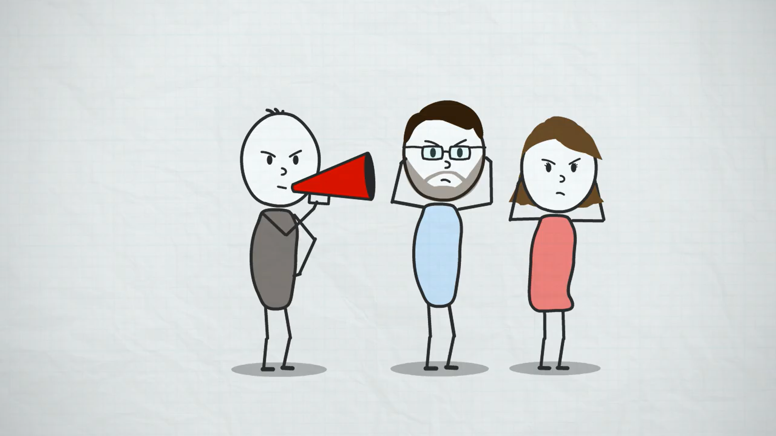
Kyk: Be Assertive the Right Way - Course Trailer https://ytubl.ink/3FwK (1 min 55 sek)
Notes:
3. Onderrig, Kyk Video & Aktiwiteit (8 + 7 min) (Skyfies 6-9)
Skyfie 6: Verduidelik dat sodra jy ’n besluit geneem het, die volgende stap is om dit met ander te deel, veral as hulle moontlik nie saamstem nie. Dit verg selfgeldende optrede.
Kom ons kyk na ’n kort video wat selfgeldende optrede op ’n eenvoudige manier verduidelik.
Kyk: Be Assertive the Right Way - Course Trailer
https://ytubl.ink/3FwK (1 min 55 sek)

Slide 7
Selfgelding behels die volgende:
Praat duidelik, kalm en met selfvertroue.
Hou by jou keuse, selfs wanneer ander jou probeer ompraat.
Respekteer ander, sonder om jou waardes prys te gee.
Selfgelding behels NIE die volgende NIE:
Aggressiwiteit = onbeskofte, hard of oneerbiedige optrede.
Passiwiteit = om stil te bly, selfs wanneer iets vir jou verkeerd voel.
Notes:
Skyfie 7: Definieer selfgelding en kontrasteer dit met aggressiwiteit en passiwiteit soos uiteengesit in die tabel op Skyfie 7.
Verduidelik die volgende voorbeeld: ’n Vriend(in) probeer jou oorreed om damprook uit te toets, maar jy wil nie.
Aggressiewe reaksie: "Dis walglik! Ek wil nooit weer met jou praat nie!"
Passiewe reaksie: "Ek weet nie... miskien net 'n klein trekkie."
Selfgeldende reaksie: "Nee dankie, ek stel nie belang nie. Ek wil graag gesond bly."

Slide 8
Selfgelding-wenke
Gebruik "ek"-stellings
In plaas daarvan om ander te blameer of onseker te klink, sê hoe jy voel en spreek jou behoeftes duidelik uit. Voorbeeld: "Ek voel nie gemaklik om na daardie partytjie toe te gaan nie."
Herhaal jou boodskap indien nodig
As iemand aanhou om jou onder druk te plaas, herhaal jou antwoord kalm, sonder om van standpunt te verander. Voorbeeld: "Ek het al nee gesê. Respekteer asseblief my keuse."
Handhaaf duidelike lyftaal
Jou liggaam sê baie! Staan of sit regop, maak oogkontak (indien kultureel toepaslik) en vermy om jou arms te kruis of weg te kyk.
Notes:
Skyfie 8-9: Selfgelding verg oefening, maar hoe meer jy dit toepas, hoe makliker word dit om met selfvertroue en respek vir jouself op te staan.
Stel die selfgelding-wenke op Skyfie 8 en Skyfie 9 bekend. U kan vrywilligers vra om die wenke hardop voor te lees.

Slide 9
Selfgelding-wenke
Hou 'n kalm en duidelike toon
Praat met 'n rustige, kalm stem – ferm, maar nie kwaai of emosioneel nie. As jou stem onseker of wankelrig klink, is dit minder waarskynlik dat ander jou woorde ernstig sal opneem.
Weet wanneer om weg te stap
As ’n situasie ongemaklik raak, of iemand weier om jou besluit te aanvaar, is dit heeltemal aanvaarbaar om jouself uit die situasie te verwyder. Voorbeeld: “Ek gaan nie verder hieroor praat nie. Ek het my keuse gemaak.”
Oefen voor die tyd
Dink aan situasies waar jy moontlik selfgeldend sal moet optree en oefen vooraf wat jy wil sê. Jy kan in die spieël oefen, saam met 'n vriend of familielid rolspel of selfs jou antwoorde neerskryf.
Notes:
Selfgelding-wenke (voortgeset)
Leerders voltooi Aktiwiteit 2 (Les 4 – Werkkaart) in pare. Sodra hulle die aktiwiteit voltooi het, fasiliteer ’n kort bespreking deur gebruik te maak van die moontlike antwoorde in die Les 4 – Werkkaart MEMO.

Slide 10

Refleksie
Notes:
4. Samevatting & Refleksie (5 min) (Skyfie 10)
Skyfie 10: En daarmee bereik on nou die einde van ons lesreeks oor doelwitstelling en leefstylkeuses. Onthou: Jy kan nie elke invloed beheer nie, maar jy kan jou leefstylkeuses en reaksies daarop kies. Met oefening sal jou besluitnemings- en kommunikasievaardighede verbeter.
Leerders voltooi Aktiwiteit 3 (Les 4 – Werkkaart).
Deel die Inhoudsopsomming uit voordat die leerders die klas verlaat.

